Slide 1
第四章 数组与字符串
4.1 数组
4.2 字符串
4.3 集合

Slide 2
4.1.1 数组的概念
数组由同一类型的一连串对象或者基本数据组成，并封装在同一个标识符（数组名称）下。
占用连续的内存地址
数组的静态性
一旦创建就不能修改数组的长度
scores 数组引用
scores[0]
scores[1]
scores[2]
scores[3]
scores[4]
scores[5]
scores[6]
scores[7]
scores[8]
scores[9]
80.5
69
73.5
60
91
84
78.5
66
87
45
索引 = 3的数组元素
数组元素的值
double[] scores = new double[10];

Slide 3
4.1.1 数组的概念
数组是对象
动态初始化
可以赋值给Object类型的变量
在数组中可以调用类Object 的所有方法
数组元素
数组中的变量被称作数组的元素
元素没有名字，通过数组名字和非负整数下标值引用数组元素。

Slide 4
4.1.2 数组的创建与引用
数组声明 （Declaration）
声明数组时无需指明数组元素的个数，也不为数组元素分配内存空间
不能直接使用，必须经过初始化分配内存后才能使用
语法：
Type[ ] arrayName;
int[] intArray;
String[] stringArray;
Type arrayName[ ];
int intArray[];
String stringArray[];

Slide 5
4.1.2 数组的创建与引用
数组的创建
用关键字new构成数组的创建表达式，可以指定数组的类型和数组元素的个数。
元素个数可以是常量也可以是变量
基本类型数组的每个元素都是一个基本类型的变量；引用类型数组的每个元素都是对象的的引用 。

Slide 6
4.1.2 数组的创建与引用
arryName = new Type[components number];
例如：
int[] ai; ai=new int[10];
String[] s; s=new String[3];
或者可以将数组的声明和创建一并执行
int[] ai = new int[10];
可以在一条声明语句中创建多个数组
String[] s1=new String[3], s2=new String[8];
数组下标从0开始。 s2[0]代表数组的第一个元素； s2[7]代表数组的最后一个元素。

Slide 7
4.1.2 数组的创建与引用
数组元素的初始化
声明数组名时，给出了数组的初始值，程序便会利用数组初始值创建数组并对它的各个元素进行初始化
int[] a={22, 33, 44, 55};
创建数组的时，如果没有指定初始值，数组便被赋予默认值初始值。
程序也可以在数组被构造
之后改变数组元素值
类型 | 缺省值
byte | 0x00
short | 0
int | 0
long | 0
float | 0
double | 0
boolean | false
char | \u0000
Object | null

Slide 8
4.1.2 数组的创建与引用
定义、创建、初始化数组
如果在创建数组时，就可以确定数组的值，则可以使用一条语句来完成数组的定义、创建、初始化
注1: 如果用这种方法创建数组，则不能指定数组大小：
double[] scores = new double[]{63.0, 82.5, 47, 73};
或者：
double[] scores = {63.0, 82.5, 47, 73};
相当于：
double[] scores = new double[4];
scores[0] = 63.0;
scores[1] = 82.5;
scores[2] = 47;
scores[3] = 73;
// 错误的写法：
double[] scores = new double[4]{63.0, 82.5, 47, 73};

Slide 9
4.1.2 数组的创建与引用
注2：简写的方式，必须在一行语句中完成。
// 错误的写法1：
double[] scores;
scores = {63.0, 82.5, 47, 73};
// 错误的写法2：
double[] scores = new double[4];
scores = {63.0, 82.5, 47, 73};

Slide 10
4.1.2 数组的创建与引用
数组的引用
通过下面的表达式引用数组的一个元素：
arrayName[index]
数组下标必须是 int , short, byte, 或者 char.
下标从零开始计数.
元素的个数即为数组的长度，可以通arrayName.length引用
每个数组都有一个由 public final 修饰的成员变量：length ，即数组含有元素的个数（length可以是正数或零）
scores.length，
注意：length 不是方法，不能写为：scores.length()
元素下标最大值为 length – 1，如果超过最大值，将会产生数组越界异常(ArrayIndexOutOfBoundsException)

Slide 11
4.1.2 数组的创建与引用
public class MyArray {
public static void main(String[] args){
int myArray[]; //声明数组
myArray=new int[10]; //创建数组
System.out.println("Index\t\tValue");
for(int i=0; i<myArray.length;i++)
System.out.println(i+"\t\t"+myArray[i]);
//证明数组元素默认初始化为0
//myArray[10]=100; //将产生数组越界异常
}
}

Slide 12
例：Array的使用
跟踪方法调用
定义、创建数组，并分配默认值
public class ArrayTest
{
public static void main(String[] args)
{
int values = new int[5];
for (int i=1; i<values.length; i++)
{
values[i] = i + values[i-1];
}
values[0] = values[1] + values[4];
}
}
index value
0
1
2
3
4
0
0
0
0
0

Slide 13
4.1.2 数组的创建与引用
拷贝数组
在程序中，经常需要复制数组的内容
1、使用赋值语句。 在这种情况下，list1和list2指向相同的内存区域，修改list1的内容，会影响list2。不是真正意义上的复制。
list1
list1
list1
list1
list1 = list2
list2
list2
list2
list2

Slide 14
4.1.2 数组的创建与引用
2. 使用循环：
此时，list1和list2指向不同的内存区域，但是内容相同。修改list1的内容，不会影响到list2.
int[] list1 = {2, 3, 4, 5, 6};
int[] list2 = new int[list1.length];
for (int i=0; i<list1.length; i++)
{
list2[i] = list1[i];
}
list1
list1
list1
list1
copy via loop
list2
list2
list2
list1

Slide 15
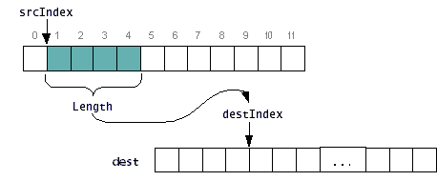
4.1.2 数组的创建与引用
3. 使用 System 类的 arrayCopy() 方法：
public static void arraycopy(Object source , int srcIndex ,
Object dest , int destIndex , int length )
source

Slide 16
4.1.2 数组的创建与引用
3. 使用 System 类的 arrayCopy() 方法：
// sourceArray: 源数组
// src_pos: 源数组中的起始位置
// targetArray: 目标数组
// tar_pos: 目标数组的起始位置
// length: 要复制的数组元素的数量
System.arrayCopy(sourceArray, src_pos,
targetArray, tar_pos, length);
sourceArray
targetArray
src_pos
arrayCopy
length
tar_pos
length
完全复制：System.arrayCopy(sourceArray, 0,
targetArray, 0, sourceArray.length);

Slide 17
4.1.2 数组的创建与引用
例子：将Array传递给方法
public static void printArray(int[] array)
{
for (int i=0; i<array.length; i++)
{
System.out.print(array[i] + " ");
}
}
public static void main(String[] args)
{
int[] list = {1, 2, 3, 4, 5};
printArray(list);
printArray(new int[]{1, 2, 3, 4, 5});
}
Anonymous array (匿名数组)
这种 new dataType{literal-0, literal-1, ... , literal-n};
的写法，没有将数组赋值给一个引用变量，所以称为匿名数组

Slide 18
4.1.2 数组的创建与引用
在Java中，给方法(method)传递参数时，使用“按值传递”规则。
但是，在传递原始类型（int、double、……）与传递数组的时候，不同
当传递原始类型时，在方法内部修改本地变量，不会影响到外部变量
当传递数组时，参数是一个数组的引用，该引用被传递给了方法。因此，在方法内部对数组元素的修改，会影响到外部的数组。

Slide 19
4.1.2 数组的创建与引用
public class PassByValueTest
{
public static void main(String[] args)
{
int x = 1;
int[] y = {10, 6, 23};
int[] z = {27, 18, 36};
test(x, y, z);
System.out.println("x=" + x);
System.out.println("y[0]=" + y[0]);
System.out.println("z[0]=" + z[0]);
}
public static void test(int value, int[] array1, int[] array2)
{
value = 3;
array1[0] = 11;
array2 = new int[]{100, 200};
}
}
x=1
y[0]=11
z[0]=27
输出结果：

Slide 20
public class PassByValueTest
{
public static void main(String[] args)
{
int x = 1;
int[] y = {10, 6, 23};
int[] z = {27, 18, 36};
test(x, y, z);
System.out.println("x=" + x);
System.out.println("y[0]=" + y[0]);
System.out.println("z[0]=" + z[0]);
}
public static void test(int value,
int[] array1, int[] array2)
{
value = 3;
array1[0] = 11;
array2 = new int[]{100, 200};
}
}
变量 值 内存地址
x
x
1
1024
y
10
1152
6
1156
23
1160
z
27
1408
18
1412
36
1416

Slide 21
public class PassByValueTest
{
public static void main(String[] args)
{
int x = 1;
int[] y = {10, 6, 23};
int[] z = {27, 18, 36};
test(x, y, z);
System.out.println("x=" + x);
System.out.println("y[0]=" + y[0]);
System.out.println("z[0]=" + z[0]);
}
public static void test(int value,
int[] array1, int[] array2)
{
value = 3;
array1[0] = 11;
array2 = new int[]{100, 200};
}
}
变量 值 内存地址
1
1024
array1
10
1152
6
1156
23
1160
array2
27
1408
18
1412
36
1416
value
3
2432

Slide 22
public class PassByValueTest
{
public static void main(String[] args)
{
int x = 1;
int[] y = {10, 6, 23};
int[] z = {27, 18, 36};
test(x, y, z);
System.out.println("x=" + x);
System.out.println("y[0]=" + y[0]);
System.out.println("z[0]=" + z[0]);
}
public static void test(int value,
int[] array1, int[] array2)
{
value = 3;
array1[0] = 11;
array2 = new int[]{100, 200};
}
}
变量 值 内存地址
1
1024
array1
11
1152
6
1156
23
1160
array2
27
1408
18
1412
36
1416
value
3
2432

Slide 23
public class PassByValueTest
{
public static void main(String[] args)
{
int x = 1;
int[] y = {10, 6, 23};
int[] z = {27, 18, 36};
test(x, y, z);
System.out.println("x=" + x);
System.out.println("y[0]=" + y[0]);
System.out.println("z[0]=" + z[0]);
}
public static void test(int value,
int[] array1, int[] array2)
{
value = 3;
array1[0] = 11;
array2 = new int[]{100, 200};
}
}
变量 值 内存地址
1
1024
array1
11
1152
6
1156
23
1160
27
1408
18
1412
36
1416
value
3
2432
array2
100
2688
200
2692

Slide 24
public class PassByValueTest
{
public static void main(String[] args)
{
int x = 1;
int[] y = {10, 6, 23};
int[] z = {27, 18, 36};
test(x, y, z);
System.out.println("x=" + x);
System.out.println("y[0]=" + y[0]);
System.out.println("z[0]=" + z[0]);
}
public static void test(int value,
int[] array1, int[] array2)
{
value = 3;
array1[0] = 11;
array2 = new int[]{100, 200};
}
}
变量 值 内存地址
x
x
1
1024
y
11
1152
6
1156
23
1160
z
27
1408
18
1412
36
1416

Slide 25
在方法中返回Array
public class ReverseListTest
{
public static void main(String[] args)
{
int[] list1 = {1, 2, 3, 4};
int[] reverseList = reverse(list1);
}
public static int[] reverse(int[] list)
{
int[] newlist = new int[list.length];
for (int i = 0, j = newlist.length - 1; i < list.length; i++, j--)
{
newlist[j] = list[i];
}
return newlist;
}
}
i
list
...
newList
...
j

Slide 26
4.1.2 多维数组
最常用的多维数组是二维数组
int[ ][ ] a = new int[3][4];
二维数组可以理解成如下图示的表格
a[ 0 ][ 0 ]
a[ 1 ][ 0 ]
a[ 2 ][ 0 ]
a[ 0 ][ 1 ]
a[ 1 ][ 1 ]
a[ 2 ][ 1 ]
a[ 0 ][ 2 ]
a[ 1 ][ 2 ]
a[ 2 ][ 2 ]
a[ 0 ][ 3 ]
a[ 1 ][ 3 ]
a[ 2 ][ 3 ]
行的下标值
列的下标值

Slide 27
4.1.2 多维数组
二维数组的声明和构造
int[ ][ ] myArray ;
myArray 可以存储一个指向2维整数数组的引用。其初始值为null。
int[ ][ ] myArray = new int[3][5] ;
建立一个数组对象，把引用存储到myArray。这个数组所有元素的初始值为零。
int[ ][ ] myArray = { {8,1,2,2,9}, {1,9,4,0,3}, {0,3,0,0,7} };
建立一个数组并为每一个元素赋值。

Slide 28
4.1.2 多维数组
二维数组的长度
class UnevenExample2
{
public static void main( String[ ] arg )
{
int[ ][ ] uneven = { { 1, 9, 4 }, { 0, 2}, { 0, 1, 2, 3, 4 } };
System.out.println("Length is: " + uneven.length );
}
}
运行结果
Length is: 3

Slide 29
4.1.2 多维数组
每行的长度：
class UnevenExample3{
public static void main( String[] arg ) {
// 声明并构造一个2维数组
int[ ][ ] uneven = { { 1, 9, 4 },{ 0, 2}, { 0, 1, 2, 3, 4 } };
// 数组的长度 (行数)
System.out.println("Length of array is: " + uneven.length );
// 数组每一行的长度（列数）
System.out.println("Length of row[0] is: " + uneven[0].length );
System.out.println("Length of row[1] is: " + uneven[1].length );
System.out.println("Length of row[2] is: " + uneven[2].length );
}
}
运行结果：
Length of array is: 3
Length of row[0] is: 3
Length of row[1] is: 2
Length of row[2] is: 5

Slide 30
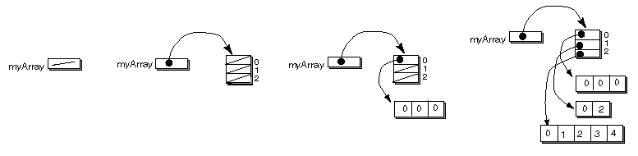
4.1.2 多维数组
多维数组的创建和引用
int[ ][ ] myArray;
myArray = new int[3][ ] ;
myArray[0] = new int[3];
int[ ] x = {0, 2};
int[ ] y = {0, 1, 2, 3, 4} ;
myArray[1] = x ;
myArray[2] = y ;

Slide 31
4.1.3 对象数组
数组
在Java提供的存储及随机访问对象序列的各种方法中，数组是效率最高的一种
类型检查
边界检查
优点：数组知道其元素的类型、编译时类型检查、大小已知
代价：数组对象的大小是固定的，在生存期内大小不可变
对象数组——用数组存储对象
数组元素是类的对象
所有元素具有相同的类型
每个元素都是一个对象的引用

Slide 32
4.1.3 对象数组
对象数组的初始化
静态初始化：在声明和定义数组的同时对数组元素进行初始化，例如：
BankAccount[] accounts = {
new BankAccount(“Zhang", 100.00),
new BankAccount(“Li", 2380.00),
new BankAccount(“Wang", 500.00),
new BankAccount(“Liu", 175.56),
new BankAccount(“Ma", 924.02)};
动态初始化：使用运算符new，需要经过两步：
首先给数组分配空间
type arrayName[ ]=new type[arraySize];
然后给每一个数组元素分配空间
arrayName[0]=new type(paramList);
…
arrayName[arraySize-1]=new type(paramList);

Slide 33
4.1.3 对象数组
例子
使用数组存储一个班的学生信息及考试成绩。学生信息包括学号、姓名、三门课（英语、数学、计算机）的成绩及总成绩。
首先声明学生类Student
属性包括
学号（id），姓名（name），英语成绩（eng），数学成绩（math），计算机成绩（comp），总成绩（sum）
方法包括
构造方法，get方法，set方法，toString方法，equals方法，compare方法（比较两个学生的总成绩, 结果分大于，小于，等于），sum方法（计算总成绩）

Slide 34
import java.io.*;
public class Student implements Serializable {
private String id; //学号
private String name; //姓名
private int eng; //英语成绩
private int math; //数学成绩
private int comp; //计算机成绩
private int sum; //总成绩
public Student(String id,String name,int eng,int math,int comp){
this.id=id;
this.name=name;
this.eng=eng;
this.math=math;
this.comp=comp;
sum(); //计算总成绩
}
public Student(Student s){
this.id=s.id;
this.name=new String(s.name);
this.eng=s.eng;
this.math=s.math;
this.comp=s.comp;
sum(); //计算总成绩
}

Slide 35
public void setId(String id) { this.id=id;}
public void setName(String name) { this.name=name;}
public void setEng(int eng) {
this.eng=eng;
sum(); //计算总成绩
}
public void setMath(int math){
this.math=math;
sum(); //计算总成绩
}
public void setComp(int comp){
this.comp=comp;
sum(); //计算总成绩
}
public String getId() { return id; }
public String getName() { return name; }
public int getEng() { return eng; }
public int getMath() { return math; }
public int getComp() { return comp; }
public int getSum() { return sum; }
void sum() { this.sum=eng+math+comp; }

Slide 36
public String toString(){
return getId() + "\t"+getName() + "\t"+getEng() + "\t"+getMath()
+"\t"+getComp() + "\t"+getSum();
}
public boolean equals(Object x) {
if (this.getClass() != x.getClass())
return false;
Student b = (Student) x;
return (this.getId().equals(b.getId()));
}
//比较成绩大小,当前对象成绩比参数对象成绩大时返回1,相等时返回0,其它返回-1.
public int compare(Student A){
if(this.getSum()>A.getSum())
return 1;
else if(this.getSum()==A.getSum())
return 0;
else return -1;
}
}

Slide 37
4.1.3 对象数组
下面声明班级类StudentClass：
属性包括
班级名称（name），容量（capacity），学生（students），实际人数（size）。
方法包括
构造方法，get方法，set方法，toString方法。

Slide 38
public class StudentClass{
private String name; //班级名称
static int capacity = 40; //最大容量
private Student [] students; //学生
private int size; //实际人数
public StudentClass(String name, int size){
this.name = name;
this.size = size;
students = new Student[capacity];
}
public String getName(){
return name;
}
public int getCapacity(){
return capacity;
}
public Student[] getStudents(){
return students;
}
public int getSize(){
return size;
}

Slide 39
public void setName(String name){
this.name = name;
}
public void setCapacity(int capacity){
this.capacity = capacity;
}
public void setSize(int size){
this.size = size;
}
public void setStudents(Student[] students){
for (int i = 0; i<size; i++)
this.students[i] = new Student(students[i]);
}
public String toString(){
String s;
s = " 班级:" + name +"\t" + "容量:" + capacity + "\t" +
"实际人数:" + size +"\n\n";
s = s + “学号”+“\t” + “姓名”+“\t” + “英语”+“\t” +
“数学”+“\t” + “计算机” +"\t" + "总成绩\n";
for (int i=0; i<size; i++)
s = s + students[i].getId()+"\t"+students[i].getName()+"\t"
+students[i].getEng()+"\t"+students[i].getMath()+"\t"
+students[i].getComp()+"\t"+students[i].getSum()+"\n";
return s;
}
}

Slide 40
下面声明测试类Tester1，为测试简单，仅生成具有5名学生的班级，5名学生的信息从键盘输入，为了避免以后再重复输入，可将输入的学生信息保存到文件中。

Slide 41
import java.io.*;
public class Tester1{
public static void main(String args[]){
Student[] students;
StudentClass aClass = new StudentClass("软件0201",5);
students=new Student[5];
for (int i=0; i<5; i++)
students[i] = new Student(getAStudent(i+1));
aClass.setStudents(students);
System.out.println(aClass);
try {
FileOutputStream fo = new FileOutputStream("stu.ser");
ObjectOutputStream so = new ObjectOutputStream(fo);
for (int i=0; i<5; i++)
so.writeObject(students[i]);
so.close();
}
catch(Exception e)
{
System.out.println(e) ;
}
}

Slide 42
public static Student getAStudent(int i){
Student studenti;
System.out.println("输入第" + i + "个学生的信息:");
System.out.print("学号:");
String id = Keyboard.getString();
System.out.print("姓名:");
String name = Keyboard.getString();
System.out.print("英语成绩:");
int eng = Keyboard.getInteger();
System.out.print("数学成绩:");
int math = Keyboard.getInteger();
System.out.print("计算机成绩:");
int comp = Keyboard.getInteger();
studenti = new Student(id,name,eng,math,comp);
return studenti;
}
}

Slide 43
运行结果如下（其中学生信息的输入只显示一部分）：
输入第1个学生的信息:
学号:250201
姓名:李红
英语成绩:88
数学成绩:76
计算机成绩:60
输入第2个学生的信息:
……
班级:软件0201 容量:40 实际人数:5
学号 姓名 英语 数学 计算机 总成绩
250201 李红 88 76 60 224
250202 张林 78 67 80 225
250203 董玉梅 86 80 75 241
250204 张力 70 68 75 213
250205 何为 80 90 78 248

Slide 44
第四章 数组与字符串
4.1 数组
4.2 字符串
4.3 集合

Slide 45
4.2.1 String类
String类
该类字符串对象的值和长度都不变化
称为常量字符串
生成String类对象的方法
可以这样生成一个常量字符串
String aString;
aString = “This is a string”
调用构造方法生成字符串对象
new String();
new String(String value);
new String(char[] value);
new String(char[] value, int offset, int count);
new String(StringBuffer buffer);

Slide 46
4.2.1 String类
String stringRefVal = new String(stringLiteral);
String stringRefVal = "some string";
String message1 = "Hello World";
String message2 = new String("Hello World");
String message3 = "";
String message4 = new String("");
构造一个字符串
由于字符串使用频繁，所以Java提供了创建字符串的快速初始化方法：
例：

Slide 47
4.2.1 String类
String对象是永久的（Immutable）
String对象是永久的，它的内容不能改变
下面的代码能够改变字符串的内容吗?
String str = "Hello";
str = "World";
str
str
:String
:String
:String
"Hello"
"Hello"
"World"
可以看到，在执行 str = "World" 时，会产生一个新的字符串对象。

Slide 48
4.2.2 String类的常用方法
String类有
15 个构造方法
65 个方法
详细说明见 JDK 文档
JDK文档：F:\Program Files\Java\jdk-22\lib\src
https://java.cunzaima.cn/jdk21/doc-zh/api/java.base/java/lang/String.html

Slide 49


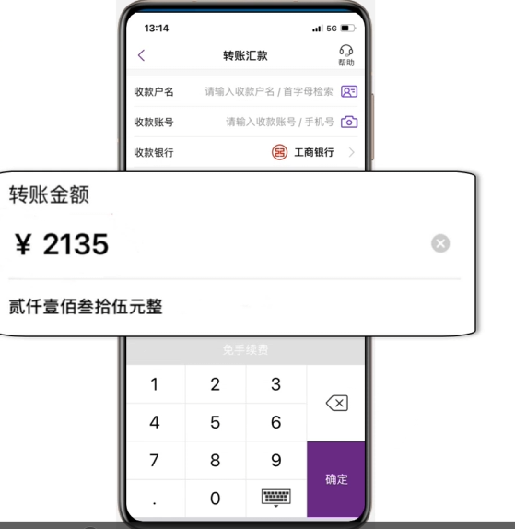
4.2.2 String类的常用方法
字符串在开发应用中的场景：
字符串比较
字符串敏感词替换
字符串转换

Slide 50
4.2.2 String类的常用方法
名称 | 解释
int length( ) | 返回字符串中字符的个数
char charAt(int index) | 返回序号index处的字符
int indexOf(String s) | 在接收者字符串中进行查找，如果包含子字符串s，则返回匹配的第一个字符的位置序号， 否则返回-1
String substring(int begin, int end) | 返回接收者对象中序号从begin开始到end-1的子字符串
public String[] split(String regex) public String[] split(String regex, int limit) | 以指定字符为分隔符，分解字符串
String concat(String s) | 返回接收者字符串与参数字符串s进行连接后的字符串

Slide 51
4.2.2 String类的常用方法
名称 | 解释
String replace(char oldChar, char newChar); | 将接收者字符串的oldChar替换为newChar
int compareTo(String s); | 将接收者对象与参数对象进行比较
boolean equals(String s); | 接收者对象与参数对象的值进行比较
String trim( ); | 将接收者字符串两端的空字符串都去掉
String toLowerCase() | 将接收者字符串中的字符都转为小写
String toUpperCase() | 将接收者字符串中的字符都转为大写

Slide 52
4.2.2 String类的常用方法--字符串长度
使用 length() 方法得到字符串的长度：
由于Java中字符串是用 Unicode 存储的，因此 length() 得到的是 Unicode 字符的个数
不管是中文、英文字符，每个字符长度都是 1
注意：
String 的 length() 是方法
Array 的 length 不是方法
String str1 = "Long time no see";
System.out.println(str1.length()); // 输出 16
String str2 = “河海大学";
System.out.println(str2.length()); // 输出 4
String str3 = "你happy了";
System.out.println(str3.length()); // 输出 7

Slide 53
4.2.2 String类的常用方法
获得字符串中的单个字符
使用 charAt(index) 方法
如 message.charAt(5);
索引从 0 开始，到 message.length()-1 (如果message长度不为0)
注意，不能用 message[5]
indices
0 | 1 | 2 | 3 | 4 | 5 | 6 | 7 | 8 | 9 | 10
message
H | e | l | l | o | , | w | o | r | l | d
message.charAt(0)
message.charAt(10)
message.length() is 11

Slide 54
4.2.2 String类的常用方法
字符串连接
两种方法：
使用 String 的 concat 方法
字符串直接相加 （用"+"）
多个字符串相加，支持连写：
String str1 = "Hello";
String str2 = "World";
String str3 = str1.concat(str2); // 方法一
String str4 = str1 + str2; // 方法二
String str = str1 + str2 + str3 + str4;
String str = str1.concat(str2).concat(str3).concat(str4);

Slide 55
4.2.2 String类的常用方法--提取子串
可以使用charAt 方法从字符串中提取单个字符。也可以使用String 类中的substring方法从字符串中提取子串。
String message = "Hello,world";
String str = message.substring(0, 6) + "Java";
indices
0 | 1 | 2 | 3 | 4 | 5 | 6 | 7 | 8 | 9 | 10
message
H | e | l | l | o | , | w | o | r | l | d
message.substring(1, 5)
message.substring(6)
subString 有两个方法：
1) public String substring(int beginIndex, int endIndex)
beginIndex: 开始点的索引，包含本字符；
endIndex: 结束点的索引，不包含本字符
得到从beginIndex到endIndex之间的子串
2) public String substring(int beginIndex)
beginIndex: 开始点的索引，包含本字符
得到从beginIndex开始直到字符串结束的字串

Slide 56
4.2.2 String类的常用方法
字符串比较：字符串值是否相等
使用 equals 方法，而不是 ==
== ：比较的是字符串对象引用的值，即判断是否指向相同的对象
equals() 方法：比较的是字符串的内容
public boolean equals(Object anObject)
说明：比较两个对象是否相等
参数：anObject: 待比较的对象
返回值：= true：说明相等； = false：说明不相等
String str1 = new String("Hello,world");
String str2 = "Hello,world";
System.out.println(str1 == str2); // 输出 false
System.out.println(str1.equals(str2)): // 输出 true

Slide 57
4.2.2 String类的常用方法
字符串比较：compareTo() 方法
public int compareTo(String anotherString)
说明：按照字典序来进行比较两个字符串，如 abcd < abd
字符之间的比较，按照其 Unicode 进行
参数：anotherString: 待比较的字符串
返回值：= 0：说明两个字符串相等
> 0：说明 this > anotherString
< 0：说明 this < anotherString
String str1 = new String("Hello,world");
String str2 = "Hello,world";
String str3 = "hello,world";
System.out.println(str1.compareTo(str2)); // 输出 0
System.out.println(str1.compareTo(str3)): // 输出一个负数
注：String 有一个 compareToIgnoreCase() 方法，执行的是不区分大小写的比较。

Slide 58
4.2.2 String类的常用方法
字符串转换
一旦字符串被创建之后它的内容就不能改变。但是可以使用以下方法将字符串转换为新字符串
常用的转换函数有：
toLowerCase()：转换为全小写
toUpperCase()：转换为全大写
trim()：去掉头尾的空格
replace(oldChar, newChar)：将字符串中的 oldChar 用 newChar 来代替
详细说明请参见 JDK 文档

Slide 59
4.2.2 String类的常用方法
在字符串中找到一个字符或子串：indexOf() 方法
public int indexOf(int ch);
public int indexOf(int ch, int fromIndex);
public int indexOf(String str);
public int indexOf(String str, int fromIndex);
public int lastIndexOf(int ch);
public int lastIndexOf(int ch, int fromIndex);
public int lastIndexOf(String str);
public int lastIndexOf(String str, int fromIndex);
说明：在本字符串中，查找一个字符/字符串。可以指定开始查找的位置。
indexOf：从前向后查找； lastIndexOf：从后向前查找
返回值：indexOf: 得到第一次出现的位置。
lastIndexOf：得到最后一次出现的位置。
如果找不到，则返回 -1

Slide 60
4.2.2 String类的常用方法
"Welcome to Java".indexOf('W'); // returns 0.
"Welcome to Java".indexOf('x'); // returns -1.
"Welcome to Java".indexOf('o', 5); // returns 9.
"Welcome to Java".indexOf("come"); // returns 3.
"Welcome to Java".indexOf("Java", 5); // returns 11.
"Welcome to Java".indexOf("java", 5); // returns -1.
"Welcome to Java".lastIndexOf('a'); // returns 14.
"Welcome to Java".lastIndexOf('a', 13); // returns 12.
"Welcome to Java".lastIndexOf("Java", 5); // returns -1.
indices
0 | 1 | 2 | 3 | 4 | 5 | 6 | 7 | 8 | 9 | 10 | 11 | 12 | 13 | 14
message
W | e | l | c | o | m | e |  | t | o |  | J | a | v | a

Slide 61
4.2.2 String类的常用方法
将字符和数字转换成字符串：valueOf() 方法
public static String valueOf(boolean b);
public static String valueOf(char c);
public static String valueOf(char[] data);
public static String valueOf(char[] data, int offset, int count);
public static String valueOf(double d);
public static String valueOf(float f);
public static String valueOf(int i);
public static String valueOf(long l);
public static String valueOf(Object obj);
说明：将字符或数字转换为字符串。
返回值：转换后的字符串
String str1 = String.valueOf(5.44); // str1="5.44"
String str2 = String.valueOf(true); // str2="true"

Slide 62
4.2.2 String类的常用方法
举例：检测回文串
提示用户输入一个字符串，然后报告该串是否为回文串：如果从前向后读它和从后向前读它都一样，则称为回文串。

Slide 63
import javax.swing.JOptionPane;
public class CheckPalindrome {
public static void main(String[] args) {
String s = JOptionPane.showInputDialog("Enter a string:");
String output = "";
if (isPalindrome(s))
output = s + " is a palindrome";
else
output = s + " is not a palindrome";
JOptionPane.showMessageDialog(null, output);
}
public static boolean isPalindrome(String s) {
int low = 0;
int high = s.length() - 1;
while (low < high) {
if (s.charAt(low) != s.charAt(high))
return false; // Not a palindrome
low++;
high--;
}
return true; // The string is a palindrome
}
}

Slide 64
4.2.2 String类的常用方法
public String[] split(String regex);
说明：在本字符串中，根据正则表达式（regex），拆分此字符串。
regex：正则表达式。暂时可以简单理解为“拆分时使用的分隔符”
返回值：拆分后，得到的字符数组
String str = "Hello, world";
String[] arr1 = str.split(",");
// arr1: "Hello" " world"
String[] arr2 = str.split(" ");
// arr2: "Hello," "world"
String[] arr3 = str.split("o");
// arr3: "Hell" ", w" "rld"
字符串分解：使用 split() 方法

Slide 65
4.2.2 String类的常用方法
字符串替换：使用 replace() 方法
public String replace(char oldChar, char newChar);
public String replace(CharSequence target, CharSequence
replacement);
pubilc String replaceAll(String regex, String
replacement);
pubilc String replaceFirst(String regex, String
replacement);
说明：
一个四个方法，用于字符串替换。
返回值：
替换后，得到的新字符串

Slide 66
String old = "Hello, world";
// 1. 按字符替换，全部替换
String new1 = old.replace('o', '@');
// new1="Hell@, w@rld"
// 2. 按字符串替换，全部替换
String new2 = old.replace("world", "china");
// new2="Hello, china"
String new3 = old.replace("o", "@");
// new3="Hell@, w@rld"
String new4 = old.replaceAll("o", "xyz");
// new4="Hellxyz, wxyzrld"
// 3. 按字符串替换，只替换第一次 （从左向右扫描）
String new5 = old.replaceFirst("o", "xyz");
// new5="Hellxyz, world"
// 注意：替换时，会从左向右扫描字符串
String all_is_a = "aaa";
String new6 = all_is_a.replace("aa", "b");
// new6="ba"

Slide 67
4.2.3 字符类 Character
Java为每个原始类型提供了一个包装类（Wrapper Class）
这里先介绍 Character
原始类型 | 对应的包装类
char | Character
boolean | Boolean
byte | Byte
short | Short
int | Integer
long | Long
float | Float
double | Double

Slide 68
4.2.3 字符类 Character
java.lang.Character
+Character(value:char) | 构造函数
+charValue():char | 得到原始类型 char
+compareTo(anotherCharacter:Character):int | 比较两个 Character 的大小
+equals(anotherCharacter:Character):boolean | 比较两个 Character 是否相等
+isDigit(ch:char):boolean | 是否为数字
+isLetter(ch:char):boolean | 是否为字母
+isLetterOrDigit(ch:char):boolean | 是否为字母或数字
+isLowerCase(ch:char):boolean | 是否为小写
+isUpperCase(ch:char):boolean | 是否为大写
+toLowerCase(ch:char):char | 转换为小写
+toUpperCase(ch:char):char | 转换为大写
Character UML 类图（部分）：

Slide 69
4.2.3 字符类 Character
举例
Character c = new Character('d’);
c.compareTo(new Character('a')); // 返回一个 >0 的值
c.compareTo(new Character('f')); // 返回一个 <0 的值
c.equals(new Character('b')); // 返回 false
c.equals(new Character('d')); // 返回 true
Caracter c = Character.valueOf(‘d');
//返回表示指定的char值的Character实例

Slide 70
举例：统计字符串中的每个字母
import javax.swing.JOptionPane;
public class CountEachLetter {
public static void main(String[] args){
String s = JOptionPane.showInputDialog("Enter a string:");
int[] counts = countLetters(s.toLowerCase());
String output = "";
for (int i = 0; i < counts.length; i++){
if (counts[i] != 0)
output += (char) ('a' + i) + " appears " +
counts[i] + ((counts[i] == 1) ? " time\n" : " times\n");
}
JOptionPane.showMessageDialog(null, output);
}
public static int[] countLetters(String s){
int[] counts = new int[26];
for (int i = 0; i < s.length(); i++){
if (Character.isLetter(s.charAt(i)))
counts[s.charAt(i) - 'a']++;
}
return counts;
}
}

Slide 71
4.2.4 StringBuffer类
String是Immutable的
由于String的Immutable特性，因此每次对String的内容的修改，都会导致创建新的String对象
如：String str = "aa" + "bb" + "cc" + "dd" 一共创建了多少个String对象？
答：7个："aa", "bb", "cc", "dd", "aabb", "aabbcc", "aabbccdd"
为了高效地进行字符串的“添加”、“插入”、“修改”操作，引入StringBuffer/StringBuilder类

Slide 72
4.2.4 StringBuffer类
StringBuffer类
其对象是可以修改的字符串
字符的个数称为对象的长度(length)
分配的存储空间称为对象的容量(capacity)
与String类的对象相比，执行效率要低一些
该类的方法不能被用于String类的对象

Slide 73
§ 4.2.3 StringBuilder/StringBuffer类
StringBuffer和StringBuilder功能类似：
StringBuffer：线程安全的，在 JDK1.0 中引入
StringBuilder：不是线程安全的，在 JDK1.5 中引入
在单线程的程序中，StringBuffer和StringBuilder可以互换
此处只介绍 StringBuffer

Slide 74
生成StringBuffer类的对象
4.2.4 StringBuffer类
顾名思义，StringBuffer 封装了一个字符串缓冲区，可以给字符串缓冲器中添加、插入或追加内容。使用方法和String类似。
构造方法：
// 创建一个空的 StringBuffer，长度为 16
public StringBuffer();
// 创建一个空的 StringBuffer，长度为 capacity
public StringBuffer(int capacity);
//和string参数一样的字符串。初始容量为 16 + str.length()
public StringBuffer(String str);

Slide 75
4.2.5 StringBuffer类的常用方法
名称 | 解释
int length ( ) | 返回字符串对象的长度
int capacity( ) | 返回字符串对象的容量
void ensureCapacity(int size) | 设置字符串对象的容量
void setLength(int len) | 设置字符串对象的长度。如果len的值小于当前字符串的长度，则尾部被截掉
char charAt(int index) | 返回index处的字符

Slide 76
4.2.5 StringBuffer类的常用方法
名称 | 解释
void setCharAt(int index, char c) | 将index处的字符设置为c
void getChars(int start, int end, char [ ] charArray, int newStart) | 将接收者对象中从start位置到end-1位置的字符拷贝到字符数组charArray中，从位置newStart开始存放
StringBuffer reverse( ) | 返回将接收者字符串逆转后的字符串
StringBuffer insert(int index, Object ob) | 将ob插入到index位置
StringBuffer append(Object ob) | 将ob连接到接收者字符串的末尾

Slide 77
4.2.5 StringBuffer类的常用方法
public StringBuffer append(boolean b);
public StringBuffer append(char c);
public StringBuffer append(char[] str);
public StringBuffer append(double d);
public StringBuffer append(float f);
public StringBuffer append(int i);
public StringBuffer append(long lng);
public StringBuffer append(Object obj);
public StringBuffer append(String str);
public StringBuffer append(StringBuffer sb);
StringBuffer sb = new StringBuffer();
sb.append("Hello");
sb.append(' ');
sb.append("World");
String str = sb.toString();
// StringBuffer 支持连写：
sb.append("Hello").append(' ').append("World");
追加新内容：用 append() 方法

Slide 78
4.2.5 StringBuffer类的常用方法
已知一个字符串，返回将字符串中的非字母字符都删除后的字符串
public class StringEditor {
public static String removeNonLetters(String original) {
StringBuffer aBuffer = new StringBuffer(original.length());
char aCharacter;
for (int i=0; i<original.length(); i++) {
aCharacter = original.charAt(i);
if (Character.isLetter(aCharacter))
aBuffer.append(new Character(aCharacter));
// aBuffer.append(Character.valueOf(aCharacter));
}
return new String(aBuffer);
}
}

Slide 79
public class StringEditorTester {
public static void main(String args[]) {
String original = "Hello123, My Name is Mark,
234I think you are my classmate?!!";
System.out.println(
StringEditor.removeNonLetters(original));
}
}
运行结果
HelloMyNameisMarkIthinkyouaremyclassmate

Slide 80
忽略既非字母又非数字的字符，判断是否为回文串
public class PalindromeIgnoreNonAlphanumeric {
public static void main(String[] args) {
String s = JOptionPane.showInputDialog("Enter a string:");
String output = "Ignoring non-alphanumeric characters, \nis "
+ s + " a palindrome? " + isPalindrome(s);
JOptionPane.showMessageDialog(null, output);
}
public static boolean isPalindrome(String s) {
String s1 = filter(s);
String s2 = reverse(s1);
return s2.equals(s1);
}
public static String filter(String s) {
StringBuffer strBuf = new StringBuffer();
for (int i = 0; i < s.length(); i++) {
if (Character.isLetterOrDigit(s.charAt(i))) {
strBuf.append(s.charAt(i));
}
}
return strBuf.toString();
}
public static String reverse(String s) {
StringBuffer strBuf = new StringBuffer(s);
strBuf.reverse();
return strBuf.toString();
}
}

Slide 81
练习题
拼接字符串
需求：定义一个方法，把int数组中的数据按照指定的格式拼接成一个字符串返回。
调用该方法，并在控制台输出结果。
例如：数组为int[] arr = {1,2,3};
执行方法后的输出结果为：[1, 2, 3]

Slide 82
练习题
public class StringBufferTest2 {
public static void main(String[] args) {
int[] arr = {1, 2, 3};
String result = arrayToString(arr);
System.out.println(result);
}

Slide 83
练习题
public static String arrayToString(int[] arr) {
// 1. 创建StringBuffer, 准备进行拼接
StringBuffer sb = new StringBuffer ("[");
// 2. 遍历数组, 获取内部元素
for (int i = 0; i < arr.length - 1; i++) {
// 3. 将获取到的元素, 拼接到字符串缓冲区
sb.append(arr[i]).append(", ");
}
// 4. 特殊处理最后一个元素
sb.append(arr[arr.length - 1]).append("]");
return sb.toString();
}
}

Slide 84
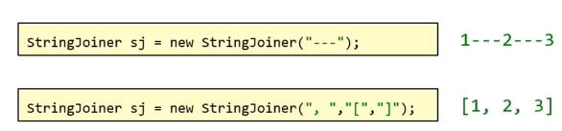
4.2.5 StringJoiner类
StringJoiner类
StringJoiner是Java 8引入的用于拼接字符串的工具类
可以高效、方便的拼接字符串
基于StringBuilder实现字符串操作的，非线程安全
构造方法 | 说明
public StringJoiner(间隔符号) | 创建一个StringJoiner对象，指定拼接时的间隔符号
public StringJoiner(间隔符号, 开始符号, 结束符号) | 创建一个 StringJoiner对象，指定拼接时的间隔符号、开始符号、结束符号

Slide 85
4.2.5 StringJoiner类
StringJoiner的成员方法
方法名 | 说明
public StringJoiner add(CharSequence newElement) | 将给定的 CharSequence 值的副本作为 StringJoiner 值的下一个元素添加。 添加数据，并返回对象本身
public int length() | 返回长度（字符出现的个数）
Public String toString() | 返回一个字符串（拼接之后的结果）

Slide 86
4.2.6 main 方法
main 方法只是一个普通方法
main方法与带有参数的普通方法一样。可以通过传递实参来调用main方法
例如，在B类中的main方法被A中的方法调用，如下所示:
public class A {
public static void main(String[] args) {
String[] strs = {"BeiJing", "ShangHai", "Xi'an"};
B.main(strs);
}
}
public class B {
public static void main(String[] args) {
for (int i=0; i<args.length; i++) {
System.out.println(args[i]);
}
}
}

Slide 87
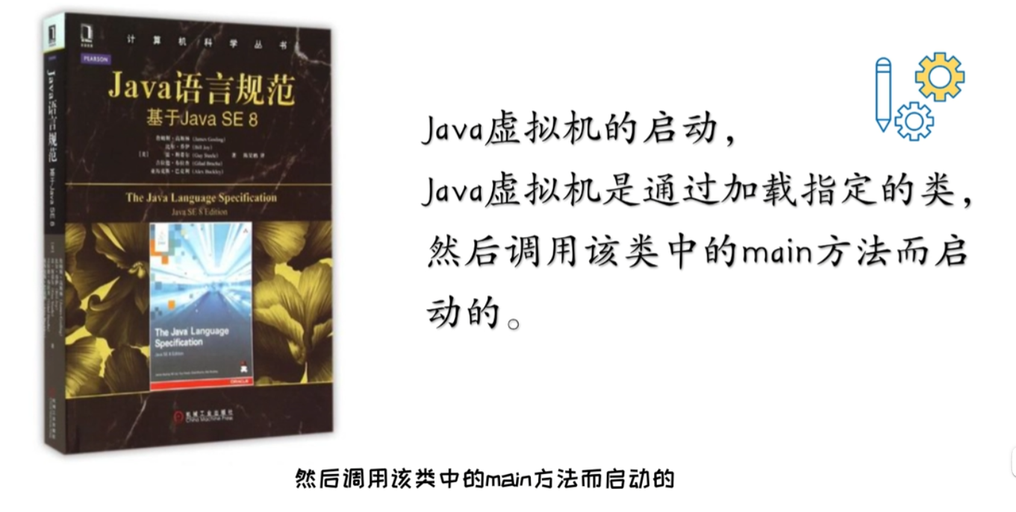
4.2.6 main 方法
main 方法又不是一个普通的方法
它是Java执行程序的入口点
JVM启动时，从磁盘中加载class文件，然后进行链接和初始化，调用main方法。

Slide 88
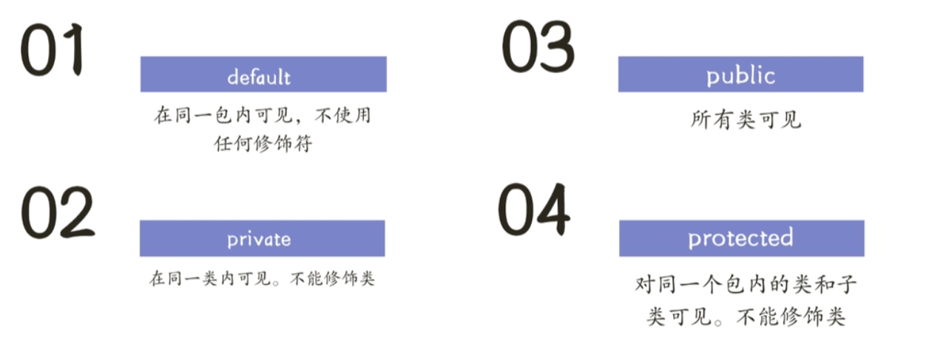
4.2.6 main 方法
main 方法又不是一个普通的方法
它是Java执行程序的入口点
public static void main(String[] args)

Slide 89
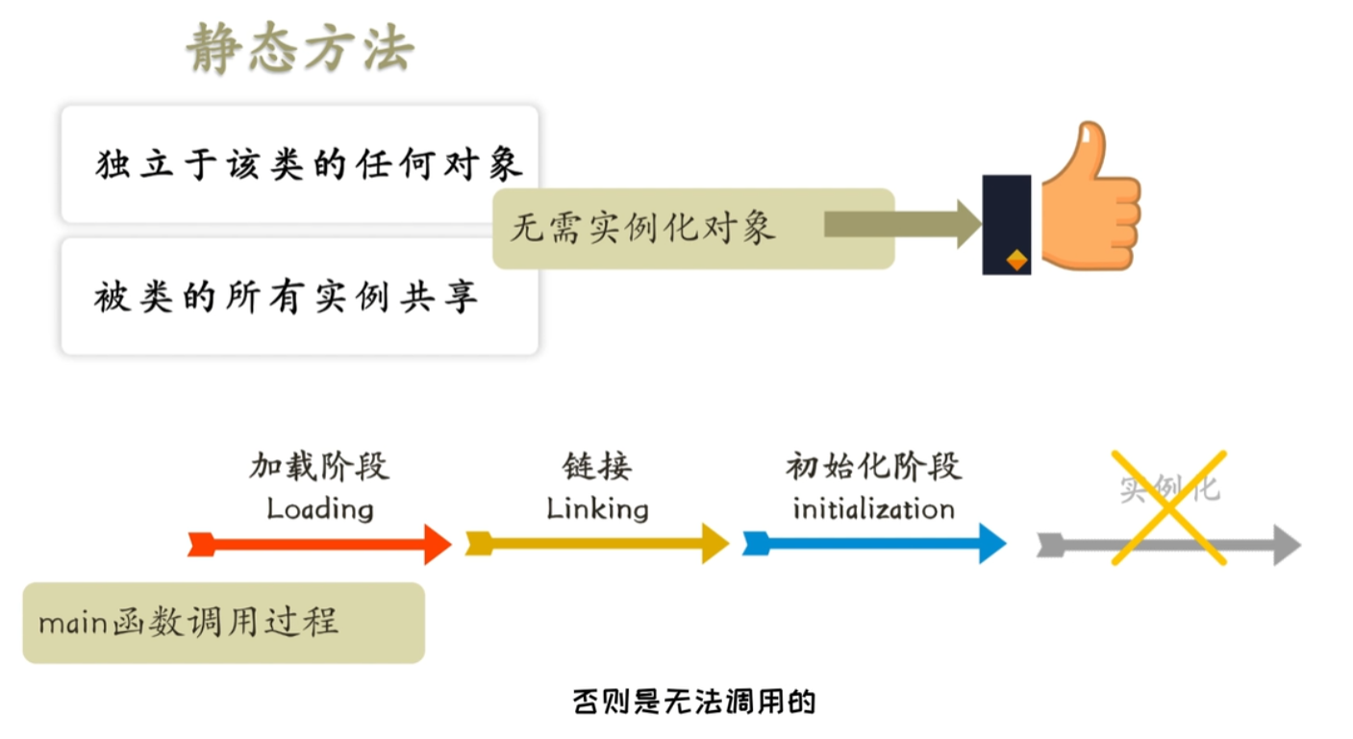
4.2.6 main 方法
main 方法又不是一个普通的方法
它是Java执行程序的入口点
public static void main(String[] args)

Slide 90
4.2.6 main 方法
main 方法又不是一个普通的方法
它是Java执行程序的入口点
public static void main(String[] args)
void：C/C++的main函数，都有一个int的返回值。
JVM 退出程序的情况只有两种：
所有的非守护线程全部结束，JVM会自动退出；
非守护线程代码调用System.exit(0), JVM会强制退出；

Slide 91
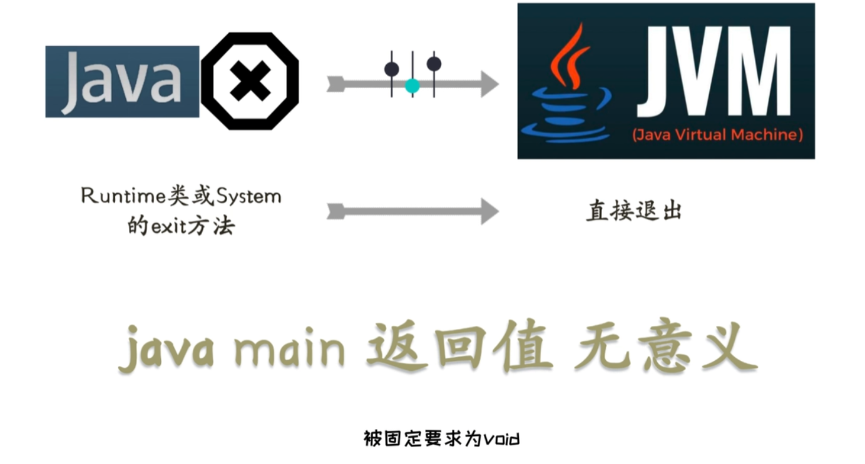
4.2.6 main 方法
main 方法又不是一个普通的方法
它是Java执行程序的入口点
public static void main(String[] args)

Slide 92
4.2.6 main 方法
java ApplicationName arg0 arg1 arg2 ... argn
Java
解释器
程序名称
命令行参数
main 方法又不是一个普通的方法
它是Java执行程序的入口点
String[] args 参数，又称为“命令行参数”
命令行参数
一般的格式：
在main 方法中，是从args[0], args[1], ..., args[n]中得到参数，它们分别对应命令行中的 arg0, arg1, ..., argn

Slide 93
4.2.6 main 方法
public class ArgsTest {
public static viod main(String[] args) {
args = new String[]{"BeiJing", "ShangHai", "Xi'an"};
for (int i=0; i<args.length; i++) {
System.out.println(args[i]);
}
}
}
执行：java ArgsTest Beijing Shanghai Xian
输出：
Beijing
Shanghai
Xian
举例：

Slide 94
字符串原理
底层原理1：字符串存储的内存原理
直接赋值会复用字符串常量池中的
new 出来不会复用，而是开辟一个新的空间
底层原理2：== 比较的到底是什么
基本数据类型比较数据值
引用数据类型比较地址值
底层原理3：字符串拼接的底层原理

Slide 95
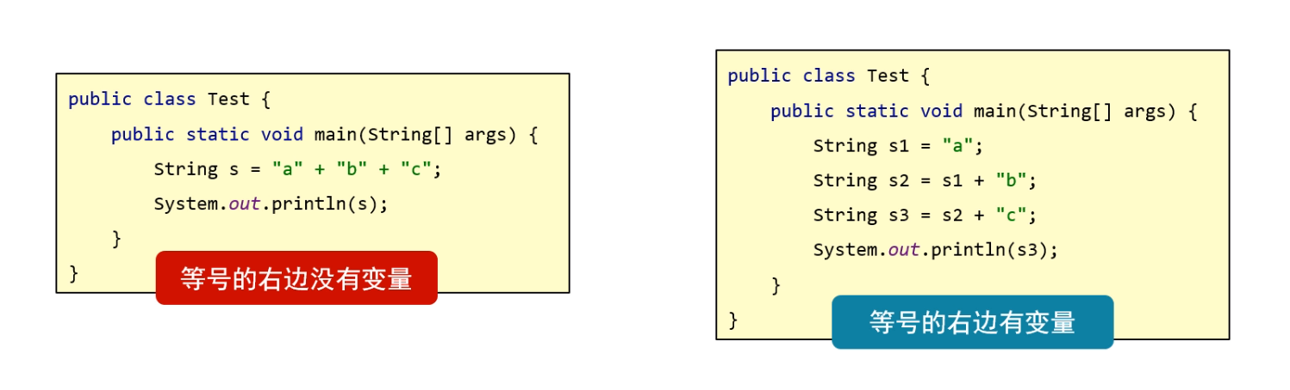
字符串拼接的底层原理

Slide 96
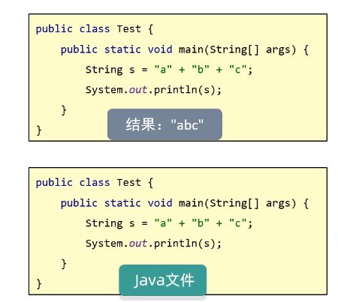
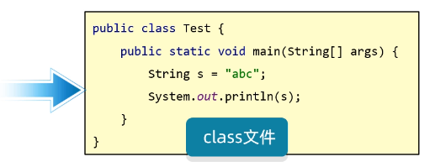
字符串拼接的底层原理
拼接的时候没有变量，都是字符串。
触发字符串的优化机制。
在编译的时候就已经是最终结果了。

Slide 97
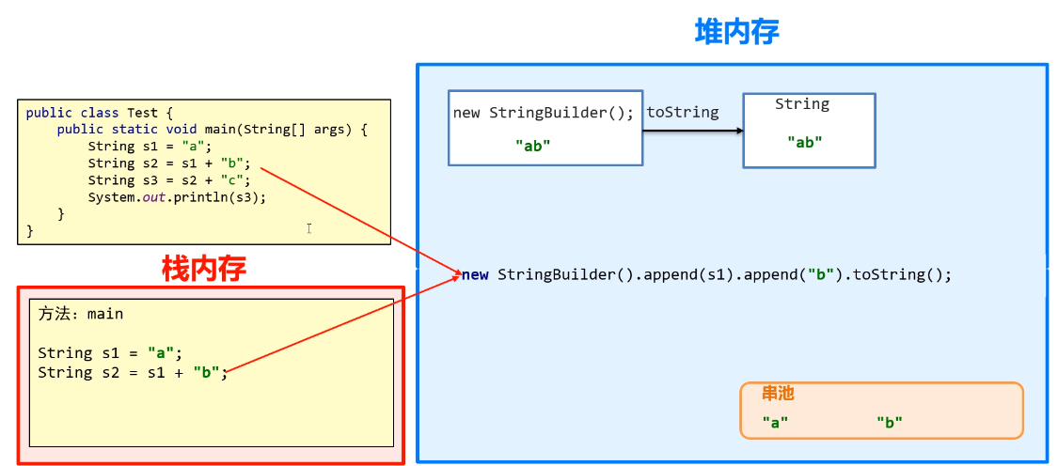
字符串拼接的底层原理

Slide 98
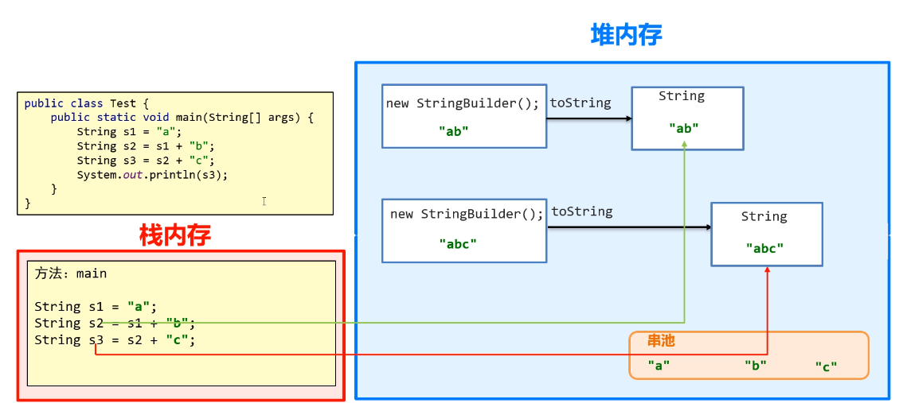
字符串拼接的底层原理
一个加号+，堆内存中两个对象

Slide 99
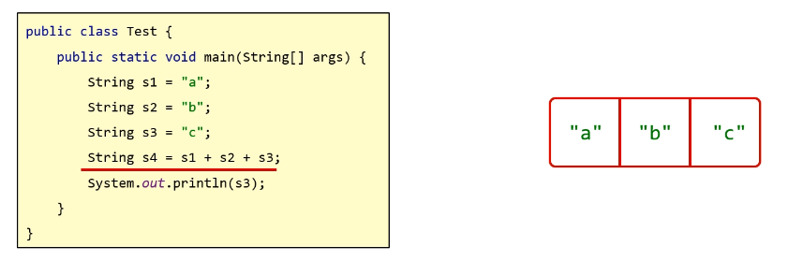
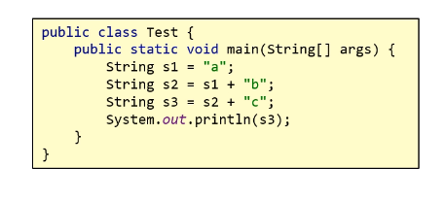
字符串拼接的底层原理
JDK8的字符串拼接原理

Slide 100
思考题
public class testString {
public static void main(String[] args) {
String str1 = "Hello";
String str2 = "World";
String str3 = “HelloWorld”;
String str4 = str1.concat(str2);
String str5 = str1 + "World";
String str6 = "Hello“+ "World";
System.out.println(str3==str4);
System.out.println(str3==str5);
System.out.println(str4==str5);
System.out.println(str3==str6);
}
}
常见面试题型

Slide 101
练习题-1
用户登录
需求: 模拟用户登录, 一共三次机会, 登录之后要给出相应的提示

Slide 102
练习题-1
public class StringDemo4 {
public static void main(String[] args) {
//1.定义两个变量记录正确的用户名和密码
String rightUsername = "zhangsan";
String rightPassword = "123456";
Scanner sc = new Scanner(System.in);
//2.键盘录入用户名和密码
for (int i = 0; i < 3; i++) {// 0 1 2
System.out.println("请输入用户名");
String username = sc.next();
System.out.println("请输入密码");
String password = sc.next();

Slide 103
练习题-1
//3.比较
if (username.equals(rightUsername) && password.equals(rightPassword)) {
System.out.println("用户登录成功");
break;
} else {
if(i == 2){
//最后一次机会也输入错误，此时要提示账号被锁定
System.out.println("账号" + username + "被锁定，请联系客服:XXX-XXXXX");
}else{
System.out.println("用户登录失败，用户名或密码有误,您还剩下" + (2 - i) + "次机会");//2 1 0
}
}
}
}
}

Slide 104
练习题-1
//3.比较
if (username.equals(rightUsername) && password.equals(rightPassword)) {
System.out.println("用户登录成功");
break;
} else {
if(i == 2){
//最后一次机会也输入错误，此时要提示账号被锁定
System.out.println("账号" + username + "被锁定，请联系客服:XXX-XXXXX");
}else{
System.out.println("用户登录失败，用户名或密码有误,您还剩下" + (2 - i) + "次机会");//2 1 0
}
}
}
}
}

Slide 105
练习题-2
罗马数字
键盘录入一个字符串，
要求1：长度为小于等于9
要求2：只能是数字
将内容变成罗马数字
下面是阿拉伯数字跟罗马数字的对比关系：
Ⅰ－1、Ⅱ－2、Ⅲ－3、Ⅳ－4、Ⅴ－5、Ⅵ－6、Ⅶ－7、Ⅷ－8、Ⅸ－9
注意点：
罗马数字里面是没有0的
如果键盘录入的数字包含0，可以变成""(长度为0的字符串)

Slide 106
练习题-2
public class Test1Case1 {
public static void main(String[] args) {
//1.键盘录入一个字符串
//书写Scanner的代码
Scanner sc = new Scanner(System.in);
String str;

Slide 107
练习题-2
while (true) {
System.out.println("请输入一个字符串");
str = sc.next();
//2.校验字符串是否满足规则
boolean flag = checkStr(str);
if (flag) {
break;
} else {
System.out.println("当前的字符串不符合规则，请重新输入");
continue;
}
}

Slide 108
练习题-2
//3.将内容变成罗马数字
//下面是阿拉伯数字跟罗马数字的对比关系：
//Ⅰ－1、Ⅱ－2、Ⅲ－3、Ⅳ－4、Ⅴ－5、Ⅵ－6、Ⅶ－7、Ⅷ－8、Ⅸ－9
//查表法：数字跟数据产生一个对应关系
StringBuilder sb = new StringBuilder();
for (int i = 0; i < str.length(); i++) {
char c = str.charAt(i);
int number = c – ‘0’; // 1 2 3 4 5
String s = changeLuoMa(number);
sb.append(s);
}
System.out.println(sb);
}

Slide 109
练习题-2
public static String changeLuoMa(int number) {
//定义一个数组，让索引跟罗马数字产生一个对应关系
String[] arr = {"", "Ⅰ", "Ⅱ", "Ⅲ", "Ⅳ", "Ⅴ", "Ⅵ", "Ⅶ", "Ⅷ", "Ⅸ"};
return arr[number];

Slide 110
练习题-2
public static boolean checkStr(String str) {//123456
//要求1：长度为小于等于9
if (str.length() > 9) {
return false;
}
//要求2：只能是数字
for (int i = 0; i < str.length(); i++) {
char c = str.charAt(i);//0~9
if (c < '0' || c > '9') {
return false;
}
}
//只有当字符串里面所有的字符全都判断完毕了，才能认为当前的字符串是符合规则
return true;
}
}

Slide 111
练习题-2
//利用switch进行匹配
public static String changeLuoMa(char number) {
String str = switch (number) {
case '0' -> "";
case '1' -> "Ⅰ";
case '2' -> "Ⅱ";
case '3' -> "Ⅲ";
case '4' -> "Ⅳ";
case '5' -> "Ⅴ";
case '6' -> "Ⅵ";
case '7' -> "Ⅶ";
case '8' -> "Ⅷ";
case '9' -> "Ⅸ";
default -> str = "";
};
return str;
}

